Slide 1
Тема: Науки, що вивчають здоров'я людини. Принципи здорового способу життя. Складові здорового способу життя: раціональне харчування, рухова активність, особиста і побутова гігієна, відпочинок.

Slide 2
Мета: Сформувати поняття здоров'я, здоровий спосіб життя. Визначити принципи та складові здорового способу життя.
План.
1. Поняття здоров’я. Здоровий спосіб життя.
2. Складові здорового способу життя.
3. Біологічна роль складників здорового способу життя.

Slide 3
Здоров’я є комплексним поняттям. Це не лише відсутність захворювань та фізичних вад організму, це ще й повне психічне та соціальне благополуччя. Здоров’я кожної людини залежить від її генетичних особливостей, які вона отримує у спадок від батьків. Але реальний стан здоров’я формується протягом існування кожного з нас і суттєво залежить від того способу життя, звичок, поведінки і соціальних умов, у яких ми перебуваємо. Стан, у якому опиняється організм, коли порушено його будову, обмін речовин чи власне функціонування в цілому або його частин, називають хворобою. Причини такого процесу можуть бути різні. Інколи вони пов’язані зі спадковими особливостями організму, але в більшості випадків хвороби виникають як реакції на певний спосіб життя людини, її необачну поведінку, фактори зовнішнього середовища тощо. Аби зберегти здоров’я, людина повинна дотримуватися певних правил у своєму повсякденному житті. Ці правила дають можливість суттєво зменшувати ризик погіршення здоров’я і дозволяють людині прожити довге і щасливе життя.

Slide 5
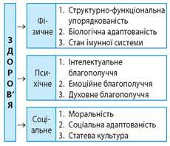
Фізичне (соматичне) здоров’я – це стан благополуччя, що визначається впорядкованістю будови й функцій організму людини та ступенем біологічної адаптації до умов довкілля.
Психічне здоров’я – це стан благополуччя, що визначається впорядкованістю поведінки організму людини та психічною адаптованістю до середовища існування.
Соціальне здоров’я – стан благополуччя, що визначає ефективність взаємодії людини із соціальним середовищем

Slide 6
Для розуміння фізичного здоров’я, що відображає функціональний стан організму людини, велике значення мають передусім знання природничих наук: біології (анатомії, фізіології, біохімії, біофізики, генетики, молекулярної біології, антропології, ембріології, імунології), фізики, хімії, географії, астрономії. Лікування й профілактика захворювань неможливі без медичних (ендокринологія, кардіологія, стоматологія) і фармацевтичних (фармакологія, токсикологія, фармакогнозія) наук.
Для зміцнення й збереження психічного здоров’я необхідні знання психологічних наук (нейропсихологія, психіатрія, психоекологія, психогенетика), біологічних (нейрофізіологія, етологія), медичних (ендокринологія) та філософських (логіка, релігієзнавство, естетика, етика) наук.
Для вивчення компонентів соціального здоров’я необхідні знання соціологічних (соціологія, соціальна психологія) та історичних (етнологія, археологія) наук.

Slide 7
Здоровий спосіб життя (ЗСЖ) є комплексом заходів, які охоплюють різні аспекти життя людини.
раціональне харчування
дотримання особистої гігієни
Гарний психічний стан
Рухова активність
правильна організація роботи і відпочинку
До основних складових ЗСЖ належать
виважена оптимальна фізична активність
Загартування
боротьба зі шкідливими звичками

Slide 8
Принципи здорового способу життя
Принцип єдності (цілісності) для людини як біосоціальної істоти стверджує взаємозв’язок і взаємозалежність фізичної, психологічної й соціальної складових здоров’я людини.
Принцип активності вказує на необхідність рухливого способу життя, активне формування вольових якостей, що зменшують шкідливі впливи негативних емоцій, вибір активної життєвої позиції тощо.
Принцип ритмічності передбачає вимоги щодо режиму харчування, навантажень, відпочинку, праці відповідно до внутрішніх й зовнішніх біологічних ритмів.
Принцип адаптивності акцентує увагу на значенні адаптивних механізмів для підвищення власного адаптивного потенціалу, зміцнення імунітету, психологічної стійкості, пізнавального научіння й мотивації в адаптованості людини.
Принцип відповідності підкреслює важливу роль співвіднесення обміну речовин, енергії та інформації з потребами організму, вимог помірності й самообмеження, пов’язаних з режимом харчування, фізичним навантаженням, віковими особливостями росту й розвитку та ін.
Принцип самоорганізації є важливим для організації фізичного розвитку та зміцнення адаптивних можливостей організму, професійної самодисципліни, повноцінної самореалізації своїх обдарувань і здібностей, оскільки основою здорового способу життя є саме індивідуальна система поведінки й звичок
кожної окремої людини. Активним носієм здорового способу життя є конкретна людина з її особливостями й соціальним статусом.
Принцип індивідуальності вказує на необхідність розуміння біологічної неповторності кожної людини, індивідуальних проявів вищої нервової діяльності для усвідомлення свого «Я», особливостей характеру тощо.

Slide 9




Раціональне харчування є основоположним складником здорового способу життя. Це фізіологічно повноцінне харчування людини із урахуванням її віку, статі, стану, виду діяльності.

Slide 10

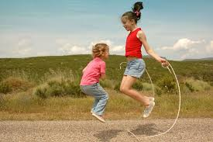
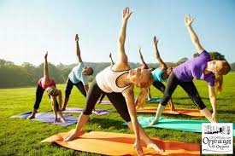

Рухова активність людини визначається станом м’язової системи і є основною умовою життєдіяльності організму. «Життя вимагає руху», – стверджував Арістотель. М’язові рухи впливають на фізіологічну діяльність усіх інших систем, зміцнюють імунітет, сприяють психічній діяльності, забезпечують соціальну активність.

Slide 11

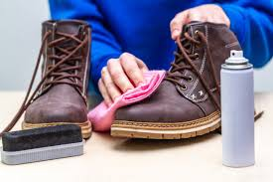
Особиста гігієна передбачає догляд за тілом, гігієну одягу та взуття, що
сприяє зміцненню здоров’я, поліпшенню обміну речовин, кровообігу, травлення, дихання, розвитку фізичних і розумових здібностей людини.

Slide 12




Розумне чергування праці та відпочинку – важливий компонент здорового способу життя. Сприяння ритмічному перебігу фізіологічних процесів – це основний принцип цієї складової. Біоритми окремих органів і систем взаємодіють між собою й утворюють упорядковану систему ритмів, що сприяють оптимальній діяльності організму.

Slide 13
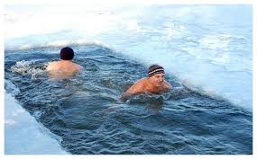
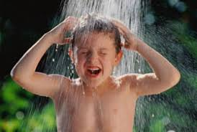
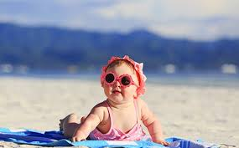

Загартовування – це передусім уміле вдосконалення фізіологічних механізмів захисту й адаптації організму. Перебування на свіжому повітрі, водні процедури та сонячні ванни дають змогу використовувати приховані можливості організму, мобілізувати в потрібний момент захисні сили, запобігти впливові небезпечних і шкідливих чинників середовища . Під час загартовування слід дотримуватись таких принципів, як систематичність використання всіх процедур, поступовість збільшення їхньої подразнювальної дії, послідовність їхнього проведення, відповідність стану здоров’я, комплексність дії природних чинників.

Slide 14






Відмова від шкідливих звичок, якими є зволікання (звична або навмисна
затримка початку чи завершення завдання, незважаючи на негативні наслідки цього), надмірні витрати коштів, ігроманія, обкусування нігтів, надмірне
витрачання часу на перегляд телевізійних передач, роботу з комп’ютером
і гаджетами, постійне смоктання великого пальця та ін. Особливо шкідливими
є наркоманія, зловживання алкоголем, токсикоманія та куріння. Кожна зі
шкідливих звичок спричиняє залежність або поведінкові розлади людини, що
можуть стати причиною захворювань.

Slide 15
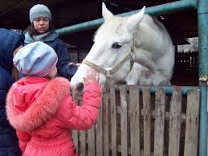



Культура здоров’я включає знання (пізнавальний компонент), уміння й навички (практично дійовий компонент) та уявлення й переконання (ціннісноемоційний компонент) людини з питань формування, збереження та зміцнення власного здоров’я і здоров’я оточуючих. Високий рівень культури здоров’я людини передбачає її гармонійне спілкування з природою й тими, хто її оточує. Серед найважливіших складових культури здоров’я виокремлюють культуру харчування, культуру рухової активності, статеву культуру. Варто пам’ятати, що організація здорового способу життя вимагає організованості й зусиль. Нова парадигма здоров’я чітко сформульована академіком М. М. Амосовим: «Щоб стати здоровим, потрібні власні зусилля, постійні й значні. Замінити їх чимось іншим неможливо».

Slide 16
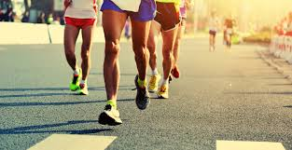
Стародавні греки особливу увагу приділяли збереженню здоров’я за допомогою бігу. На стіні Форуму в Елладі було викарбувано: «Якщо хочеш бути сильним, бігай! Якщо хочеш бути красивим, бігай! Якщо хочеш бути розумним, бігай!», «Якщо не бігаєш, поки здоровий, доведеться побігати, коли захворієш!» (Горацій), «Ніщо так сильно не руйнує людину, як тривала фізична бездіяльність» (Арістотель). Оцініть вплив бігу на фізичне, психічне та соціальне здоров’я людини.

Slide 17





